Slide 2
Обидно Возмущён
Стыдно Рассержен
Страшно Сердит
Тяжело Обижен
Неловко Печален
Неприятно Грустно

Slide 4
Убери из речи плохие слова. - Клички используй только для животных. - Перестань обижаться. - Не дразнись сам. -Относись к другим так, как хочешь, чтобы
относились к тебе

Slide 8
«Саша – дразнилка»

Slide 12
1. Как звали сестру Саши?
А) Лена Б) Люся В) Ляля
2. Какой совет дал папа дочке?
А) отойди Б) не дразнись В) тоже дразнись
3.Ребята сидели за столом и …
А) завтракали Б) обедали В) ужинали
4. Саша хотел подвесить куклу к …
А) кровати Б) форточке В) люстре

Slide 13
5.От удивления Саша …
А) захлебнулся Б) поперхнулся В) раскрыл рот
6. По мнению Саши, девчонки …
А) трусихи и злюки Б) зануды и плаксы В) трусихи и плаксы
7. Мальчик считал. Что у него больше …
А) апельсин Б) мандарин В) яблоко

Slide 15
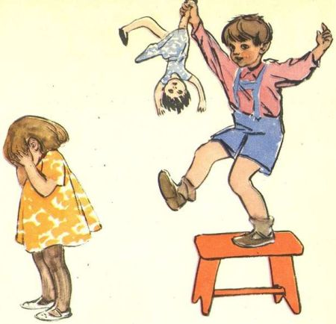
3
Я её дразню, а она не дразнится.
Ребята сидели за столом и завтракали.
Меня Саша дразнит.
2
1

Slide 17
Завт-ра-ка-ли - завтракали
По-перх-нул-ся - поперхнулся
Нас-морк - насморк
Дро-жа-щим - дрожащим
Поп-рав-ляй-ся - поправляйся

Slide 19
Не дразнись.
Брат и сестра.
Папин совет.
Трусиха и плакса.

Slide 21
Продолжи :
- на уроке я узнал (а)…
- на уроке я учился (лась)…
- на уроке мне понравилось…

